Slide 1
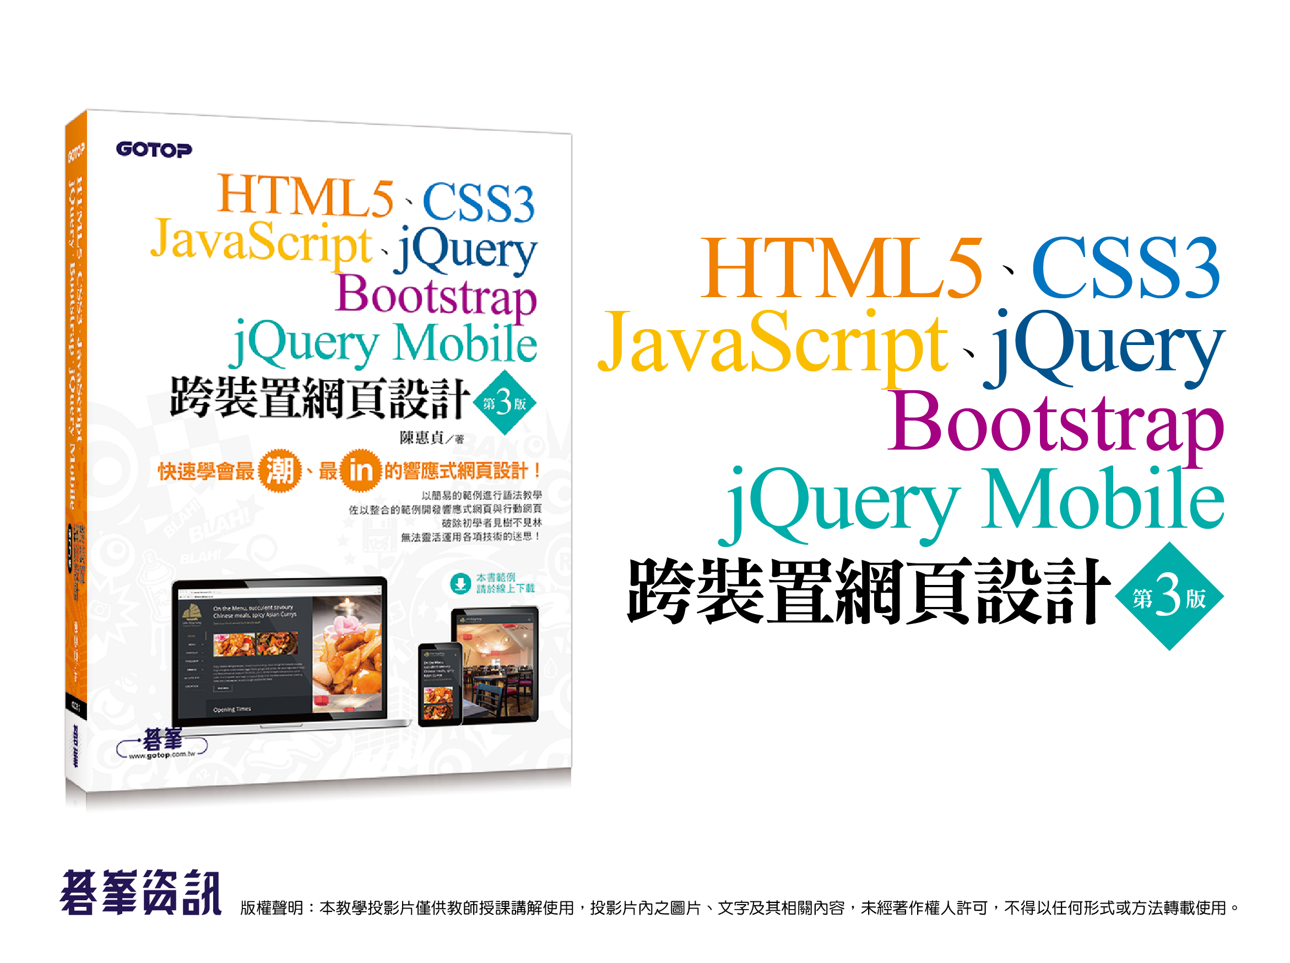

Slide 2
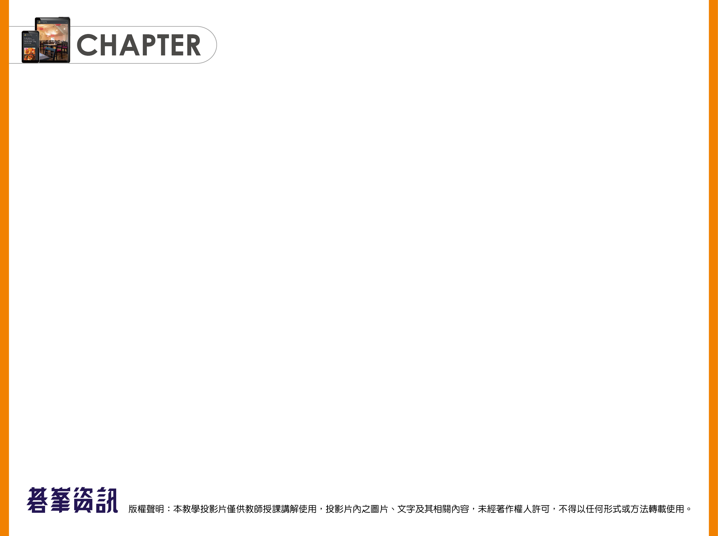
Part1 HTML5
05
影音多媒體
5-1 嵌入影片與聲音－<video>、<audio> 元素
5-2 嵌入資源檔案－<embed> 元素
5-3 嵌入物件－<object> 元素
5-4 嵌入Scripts －<script>、<noscript> 元素
5-5 嵌入浮動框架－<iframe> 元素
5-6 嵌入CSS 樣式表－<style> 元素
5-7 網頁自動導向

Slide 3

5-1 嵌入影片與聲音－<video>、<audio> 元素
<video> 元素提供了在網頁上嵌入影片的標準方式，其屬性如下：
src="uri"
poster="uri"
preload="{none, metadata, auto}"
autoplay
loop
muted
controls
width="n"
height="n“
crossorigin="..."
第2-1節所介紹的全域屬性
回首頁
P.5-2

Slide 4
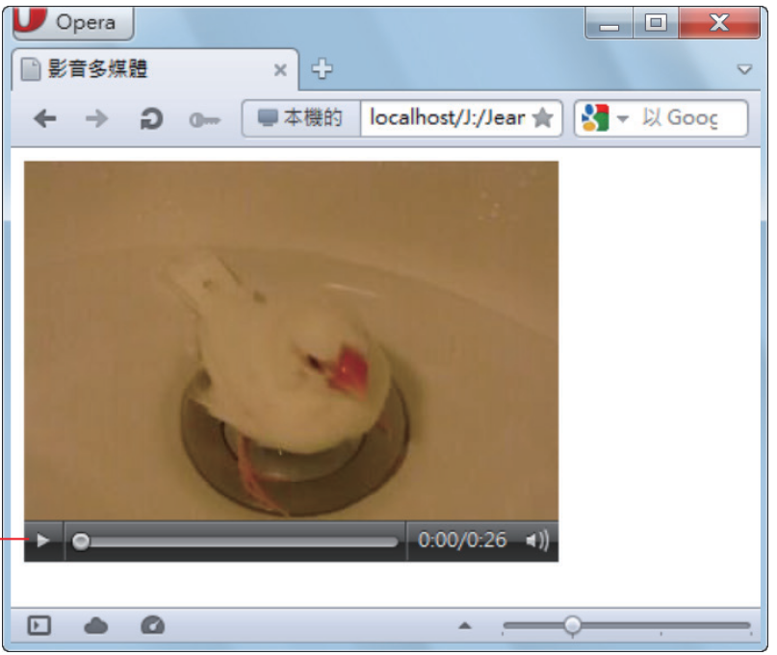

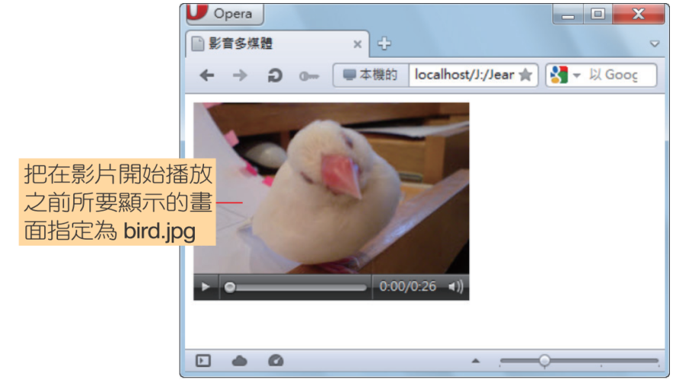
下面是一個例子。
例如poster 屬性可以指定在影片開始播放之前所要顯示的畫面：
<!doctype html>
<html>
<head>
<meta charset="utf-8">
<title>影音多媒體</title>
</head>
<body>
<video src="bird.ogv" controls autoplay loop muted></video>
</body>
</html>
<\Ch05\video1.html>
<video src="bird.ogv" controls poster="bird.jpg"></video>
P.5-3~4

Slide 5
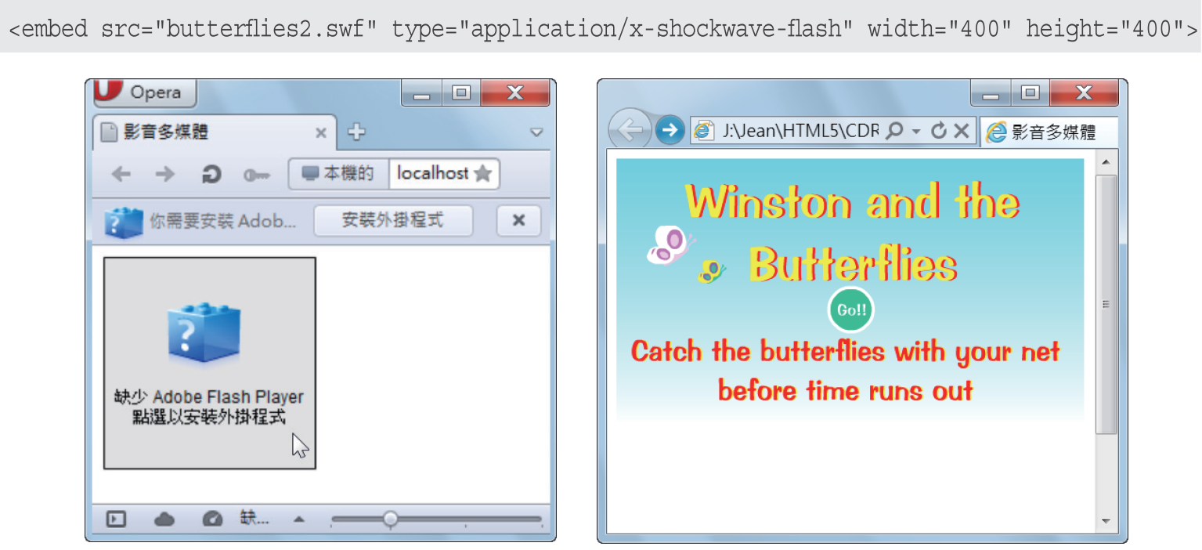
5-2 嵌入資源檔案－<embed> 元素
當我們希望瀏覽器播放的資源檔案需要借助於外掛程式時，就可以使用<embed> 元素，例如：
回首頁
P.5-5

Slide 6
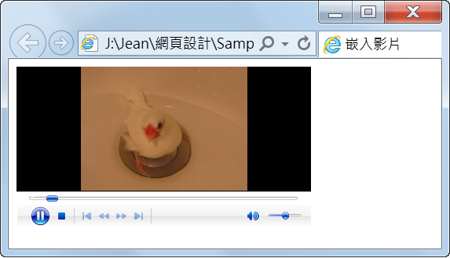
5-3 嵌入物件－<object> 元素
5-3-1 嵌入影片
下面是一個例子。
回首頁
<body>
<object data="bird.avi"></object>
</body>
<\Ch07\video.html>
P.5-6~7

Slide 7
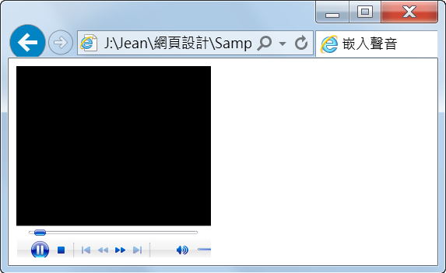
5-3-2 嵌入聲音
下面是一個例子。
<body>
<object data="nanana.wav" type="audio/wav"
width="200" height="200"></object>
</body>
<\Ch07\audio.html>
P.5-7

Slide 8
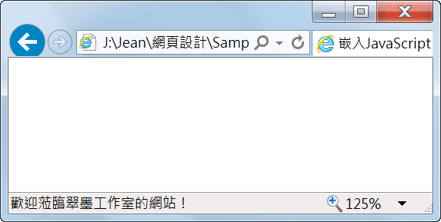
5-4 嵌入Scripts－<script>、<noscript> 元素
下面是一個例子。
回首頁
01:<!doctype html>
02:<html>
03: <head>
04: <meta charset="utf-8">
05: <title>嵌入JavaScript</title>
06: <script language="javascript">
07: var info="歡迎蒞臨翠墨工作室的網站！";
08: var interval = 200;
09: sin = 0;
10: function Scroll(){
11: len = info.length;
12: window.status = info.substring(0, sin+1);
13: sin++;
14: if (sin >= len)
15: sin = 0;
16: window.setTimeout("Scroll();", interval);
17: }
18: </script>
19: </head>
20: <body onload="javascript:Scroll()">
21: </body>
22:</html>
<\Ch05\jscript.html>
P.5-8~9

Slide 9
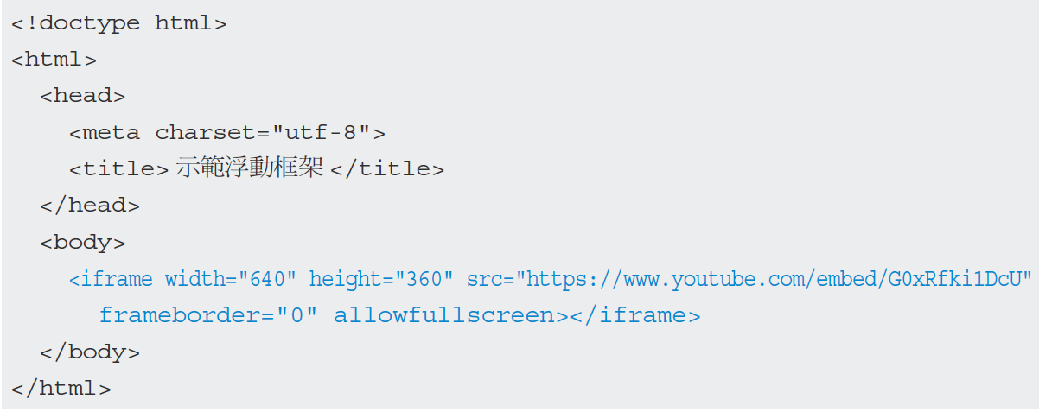
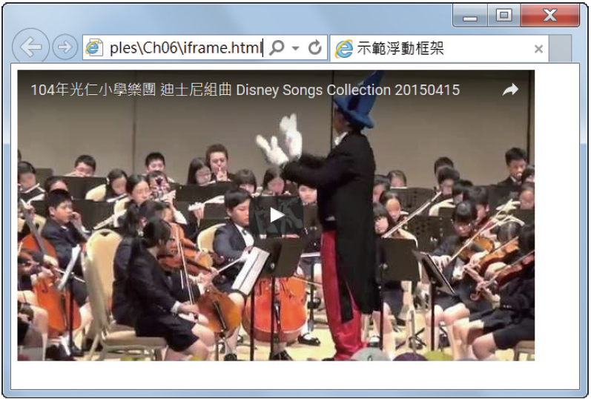
5-5 嵌入浮動框架－<iframe> 元素
下面是一個例子。
回首頁
P.5-10~11

Slide 10
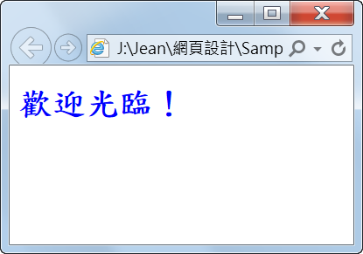
5-6 嵌入CSS 樣式表－<style> 元素
下面是一個例子
回首頁
01:<html>
02: <head>
03: <meta charset="utf-8">
04: <title>嵌入樣式表</title>
05: <style type="text/css">
06: h1{font-family:標楷體; font-size:30px; color:blue}
07: </style>
08: </head>
09: <body>
10: <h1>歡迎光臨！</h1>
11: </body>
12:</html>
<\Ch05\style.html>
P.5-12

Slide 11
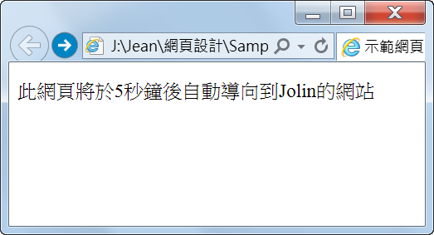
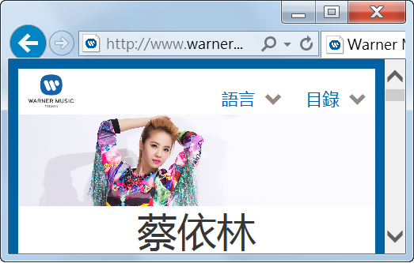
5-7 網頁自動導向
下面是一個例子。
回首頁
<html>
<head>
<meta charset="utf-8">
<title>示範網頁自動導向</title>
<meta http-equiv="refresh" content="5;url=http://www.warnermusic.com.tw/artist/jolin">
</head>
<body>
<p>此網頁將於5秒鐘後自動導向到Jolin的網站</p>
</body>
</html>
<\Ch05\redirect.html>
P.5-13

